Slide 1
Progetto “Educazione alla cittadinanza e alla legalità economica A.S. 2012/13”
I.T.C.G.
“A. MAPELLI” Monza

Slide 2
A cura di Valerio Pozzi e Ilaria Nava classe 3AAFM
GUARDIA DI FINANZA

Slide 3
Chi è?
La guardia di finanza è un corpo
militare dipendente dal Ministro
dell’Economia e delle Finanze.
Esiste dall’8 aprile 1881, il numero
di emergenza è il 117 e al suo interno si trovano
la polizia giudiziaria, la pubblica sicurezza, la
polizia tributaria e la polizia amministrativa.

Slide 4
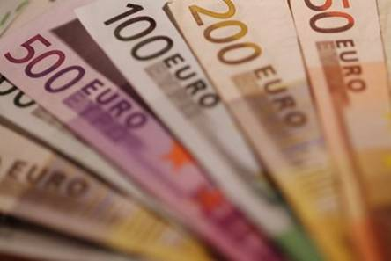
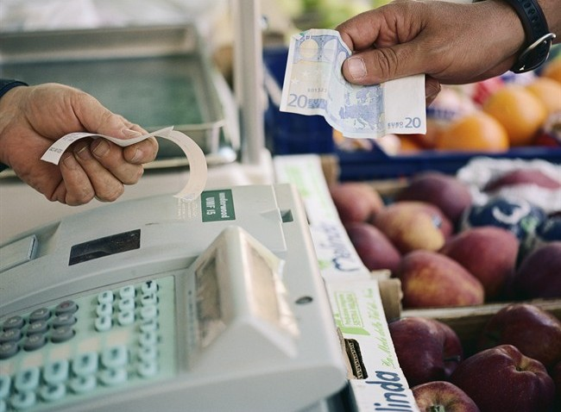
Di che cosa si occupa?
contrasta l’evasione fiscale;
controlla la spesa pubblica e l’e-commerce;
ostacola la criminalità organizzata.

Slide 5
I tributi
I tributi sono un prelievo di ricchezza effettuati sulle economie private per effettuare servizi pubblici.
Servono per finanziare i servizi sociali richiesti dai cittadini. Il non pagamento di esse comporta l’evasione fiscale, cioè un insieme di metodi mirati a eliminare o diminuire il prelievo dello Stato sul cittadino contribuente.

Slide 6
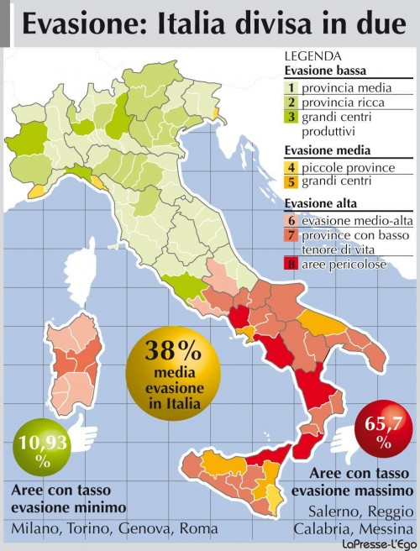
L’evasione fiscale
A sua volta causa:
iniquità sociale;
alterazione della concorrenza
fra imprese;
problemi nel rapporto fra
Stato e cittadini;
limitazione della politica di
redistribuzione del reddito.
Ammonta a circa 9,5 miliardi
l’anno.

Slide 7
La mappa dell’evasione fiscale in Italia

Slide 8
Diversi tipi di evasione
evasione di massa: i commercianti non emettono scontrini o fatture, e se li compilano è per una cifra inferiore a quella davvero incassata;
frode fiscale: l’emissione di fatture false per operazioni inesistenti;
fiscalità internazionale: i ricavi vengono spostati all’estero per pagare meno tributi.

Slide 9
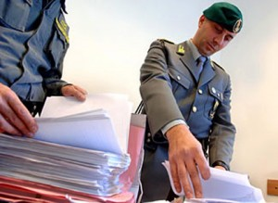
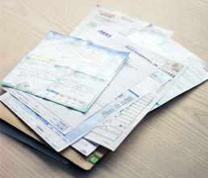
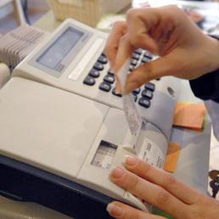

Slide 10
L‘e-commerce
È lo svolgimento di attività commerciali per via elettronica. Ne esistono diverse forme:
rispetto alle parti:
B2B: business to business→da azienda a azienda;
B2C: business to consumer→da azienda a consumatore;
C2C: consumer to consumer→da consumatore a consumatore;
B2A: business to administrators→da filiale a filiale.

Slide 11
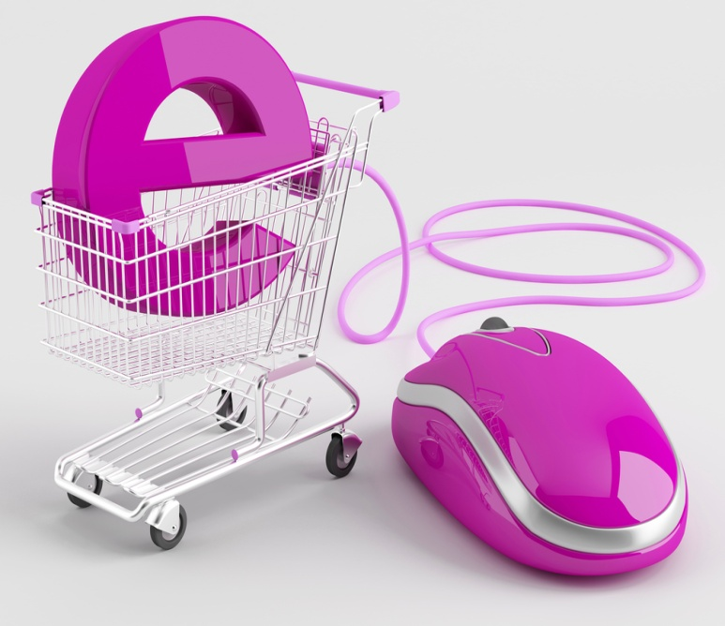
rispetto all’acquisto di beni:
indiretto: il prodotto è inviato a casa mia;
diretto: posso scaricare il prodotto acquistato direttamente dal mio computer.
I rischi riguardano la sicurezza della transazione e la qualità dei prodotti.
Ogni anno si verificano
18 miliardi di transazioni
in Italia e la metà riguarda
scommesse online.

Slide 12
Il diritto di recesso
Riguarda l’acquisto di un prodotto , quando un cliente non è soddisfatto , lo restituisce e viene rimborsato. Non vale:
quando si apre la confezione
per giornali e riviste
per scommesse.
La garanzia vale 24 mesi,
12 se il bene è usato.

Slide 13
Consigli per gli acquisti
Per cautelarsi on-line bisogna:
informarsi sul venditore;
confrontare il prezzo con
altri;
leggere le indicazioni sulla
garanzia e il diritto di recesso;
utilizzare carte pre-pagate o pagare in contrassegno;
controllare l’IVA e il dazio (se si acquista fuori dall’UE).
Il dazio sotto i 22 euro di acquisto non si paga.

Slide 14
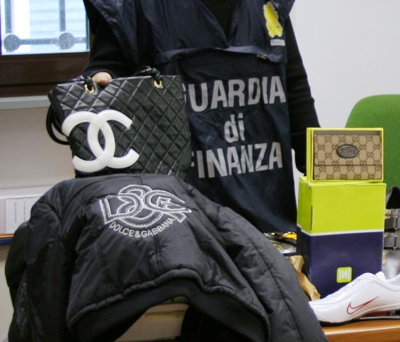
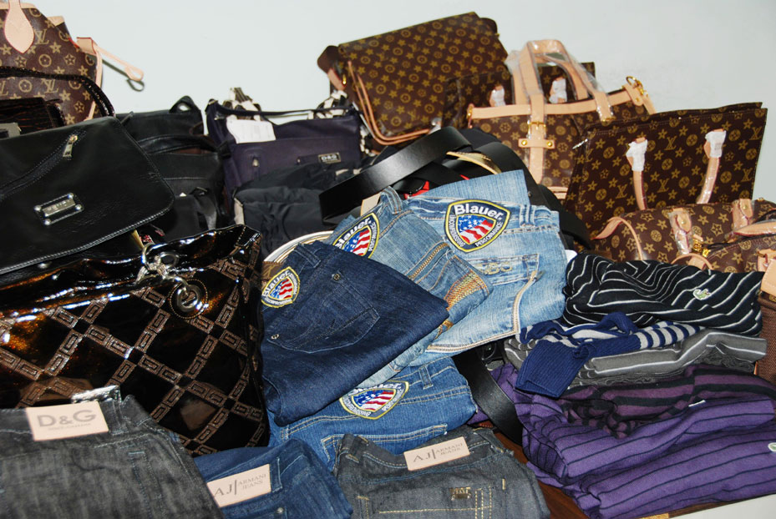
La contraffazione
È la vendita di prodotti falsi. È pericolosa perché i corrispettivi pagati alimentano la criminalità organizzata , inoltre viene frenata l’economia sana; i materiali utilizzati potrebbero essere dannosi.

Slide 15
La pirateria on-line
Il diritto d’autore, chiamato anche copyright, dura settant’anni dalla morte dell’autore. L’opera può essere utilizzata a pagamento.
In realtà il95% dei files viene scaricato illegalmente.

Slide 16
I rischi
I rischi che si corrono con la pirateria
on-line sono i seguenti:
sanzioni pecuniarie: 154 euro a brano + confisca computer + pubblicazione condanna;
sanzioni penali: fino a 15.000 euro e da uno a quattro anni di reclusione;
sanzioni civili.

Slide 17
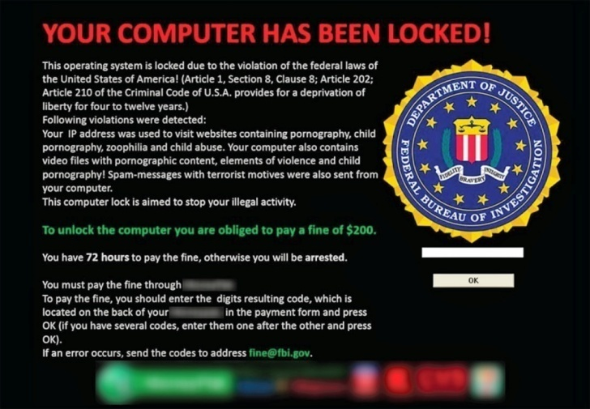
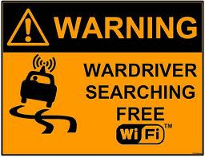
Le truffe
Sul web c’è anche il rischio di imbattersi in truffe, come lo sciacallaggio informatico, il wardriving* e il ransomware*.
Wardriving: attività che consiste nell’intercettare reti Wi-Fi, individuare con un GPS la posizione della rete trovata e pubblicarne le coordinate geografiche online.
Ransomware: tipo di virus installato sul computer senza l’autorizzazione dell’utente con il quale i criminali bloccano il pc; si apre una finestra che richiede il pagamento di una somma di denaro per sbloccarlo.

Slide 18
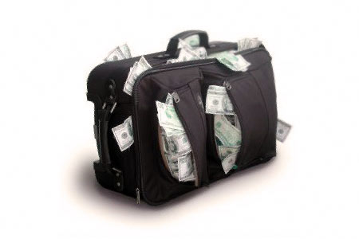
L’esportazione illegale di capitali
Consiste nella fuga di capitali all’estero. Le conseguenze negative sono:
mancanza di gettito fiscale*;
mancanza di investimenti;
mancanza di crescita;
mancanza di occupazione.
Gettito fiscale: l’insieme delle entrate dovute al
prelievo fiscale

Slide 19
Stemmi Comandi Regionali
Stemmi Italia Settentrionale:
Stemmi Italia Centrale:
Stemmi Italia Meridionale:

